Slide 1
Praktikum
Algoritma dan Pemrograman
Pertemuan 8

Slide 2
Array

Slide 3

Array / Larik
Merupakan suatu rangkaian elemen yang memiliki tipe yang sama yang ditaruh di dalam lokasi memori yang berdampingan.
Setiap elemen dari array dapat dipanggil dengan menggunakan index. Contoh mengakses elemen ke-2 dari foo adalah foo[1].

Slide 4
Array / Larik (lanjutan)
Berikut adalah penulisan notasi array:
n-1 ∑ A[i] = A[0], A[1], A[2], A[3], A[4], .... , A[n-1] i=0
A : Array n : Panjang array i : Index array

Slide 5
Array / Larik (lanjutan)
Array dapat memiliki satu atau banyak dimensi dan secara teori tidak ada batasnya. Faktor yang membatasi adalah memori dari komputer yang menyimpan array itu sendiri.
Inisialisasi dimensi array dapat dilakukan dengan menambahkan [] pada variabel. Contohnya:
int matriks[3][3]; //berarti array 2 dimensi pxl 3x3

Slide 6
Pendeklarasian Array

Slide 7
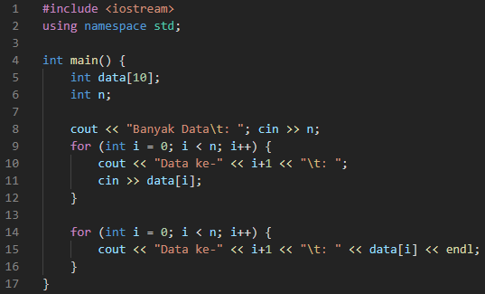
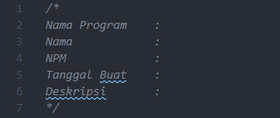
Deklarasi Secara Langsung
Biasakan!

Slide 8
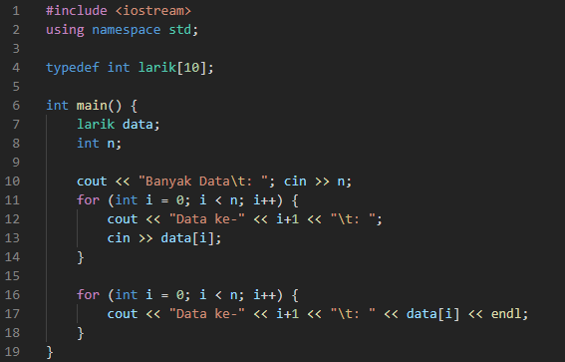
Deklarasi Secara Tidak Langsung
Typedef merupakan specifier yang digunakan untuk membuat sebuah alias tipe data baru.

Slide 9
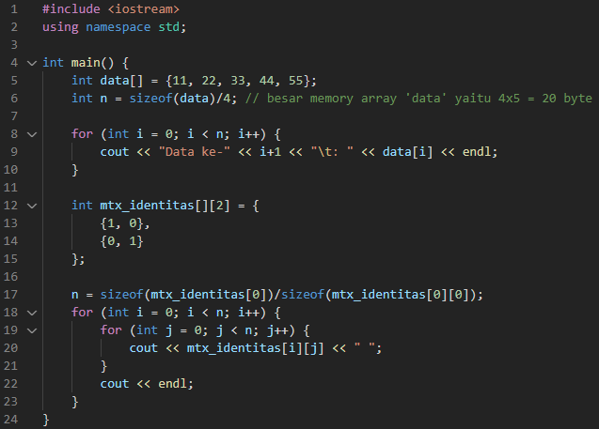
Deklarasi Sekaligus Inisialisasi
Fungsi sizeof() digunakan untuk mengembalikan nilai alokasi memori suatu variabel
int = 4 byte
Alokasi memori array yang dideklarasi secara langsung seperti contoh di samping akan menyesuaikan size nya

Slide 10
Latihan

Slide 11
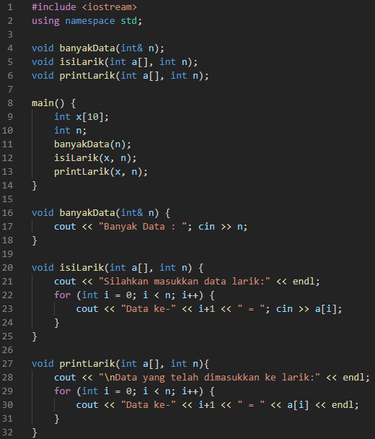
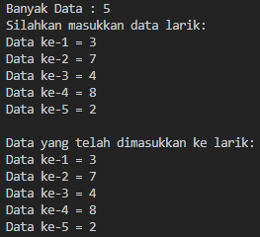
Latihan 1
Output :

Slide 12
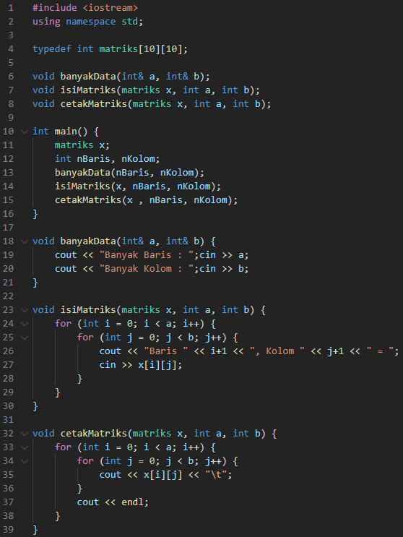
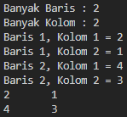
Latihan 2
Output :

Slide 13
Sort (Sorting)

Slide 14
Sorting
Merupakan suatu fungsi untuk mengurutkan data berdasarkan nilainya secara ascending atau descending.
Ada banyak algoritma sorting yang dapat digunakan dalam berbagai bahasa pemrograman. Perbedaan dari berbagai algoritma tersebut terletak pada efisiensinya/kompleksitasnya.

Slide 15
Sorting (lanjutan)
Berikut adalah beberapa contoh algoritma sorting dan kompleksitas waktunya.
Bubble Sort Ω(n) θ(n^2) O(n^2)
Insertion Sort Ω(n) θ(n^2) O(n^2)
Quick Sort Ω(n log(n)) θ(n log(n)) O(n^2)
Merge Sort Ω(n log(n)) θ(n log(n)) O(n log(n))
Dll.

Slide 16
Sorting (lanjutan)
Algoritma di samping merupakan contoh algoritma sorting sederhana yaitu bubble sort.
Bubble sort mengecek satu per satu elemennya yang menjadikan algoritma ini simpel namun tidak efisien.
begin BubbleSort(list)
for all elements of list
if list[i] > list[i+1]
swap(list[i], list[i+1])
end if
end for
return list
end BubbleSort

Slide 17
Latihan

Slide 18
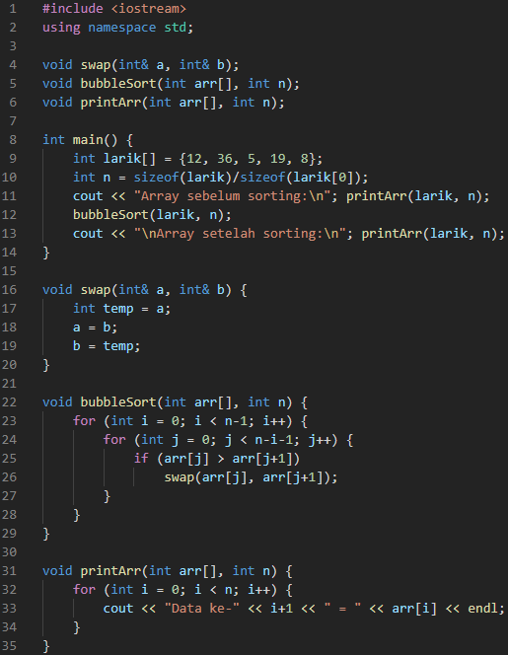
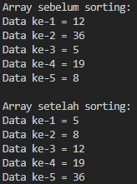
Latihan 3
Output :

Slide 19
Tugas

Slide 20
Tugas 1
Buatlah program modular matriks 2D yang memiliki fungsi:
Input Matriks
Print Matriks
Penjumlahan Matriks
Perkalian Matriks
Transpose Matriks
Catatan:
User menentukan panjang dan lebar matriks
Buat menu

Slide 21
Tugas 2
Pelajari dan implementasi algoritma sorting berikut ke dalam program c++:
Insertion Sort
Selection Sort
Merge Sort
Catatan:
Gabungkan ke dalam 1 file jadi tidak perlu ketik ulang fungsi yang sama

Slide 22
Tugas
Laporan Praktikum
Ketentuan:
Isi Laprak:
Cover
Tujuan
Materi
Contoh (Kode & Screenshot Hasil Program)
Tugas (Kode & Screenshot Hasil Program)
Kesimpulan
Format file: kelas_NPM_laprak8.pdf
ex: A_140810200001_laprak8.pdf
Kumpulkan di classroom
Deadline Selasa, 10 November 2020 jam 23.59

Slide 23
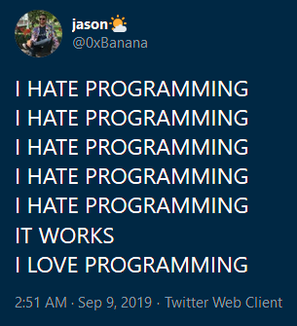
Semangat Terus!!

